Slide 1
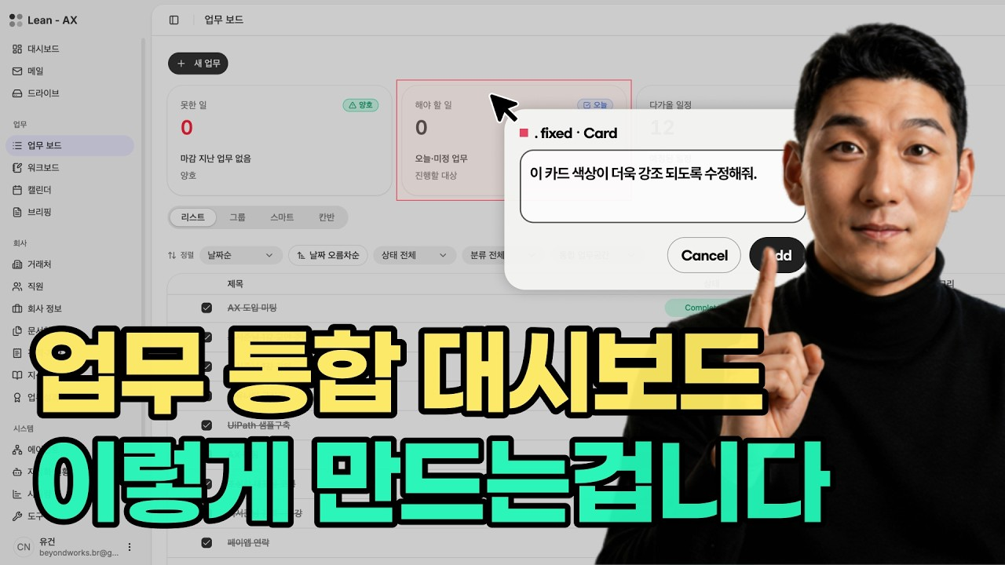
DREAMLABS COLLECTOR
AI와 사람이 함께 일하는 구조 이렇게 만듭니다
이 영상은 AI와 사람이 효과적으로 협업하는 구조를 구축하는 방법에 대한 웨비나 내용을 담고 있습니다. 김효율 채널에서 제공하는 '대시보드 스킬팩'과 '디자인 수정 플러그인'을 활용하여 이러한 협업 환경을 손쉽게 구현할 수 있음을 강조합니다. 특히, AI가 업무에 통합될 때 발생하는 효율성 증대와 생산성 향상에 초점을 맞추고 있습니다. 본 웨비나는 실질적인 도구 사용법과 적용 사례를 통해 AI 기반 업무 혁신을 모색하는 조직에 유용한 정보를 제공할 것으로 보입니다. AI와 인간의 시너지를 극대화하는 실용적인 접근법을 제시합니다.
CHANNEL
VIDEO ID
김효율의 AI 개발단
QScl3AOevuY
source: https://www.youtube.com/watch?v=QScl3AOevuY | video_id: QScl3AOevuY | generated: 2026-08-11T16:04:00Z

Slide 2
Executive Summary
영상 시청 전 빠른 정보 습득을 위한 요약
SUMMARY
이 영상은 AI와 사람이 효과적으로 협업하는 구조를 구축하는 방법에 대한 웨비나 내용을 담고 있습니다. 김효율 채널에서 제공하는 '대시보드 스킬팩'과 '디자인 수정 플러그인'을 활용하여 이러한 협업 환경을 손쉽게 구현할 수 있음을 강조합니다. 특히, AI가 업무에 통합될 때 발생하는 효율성 증대와 생산성 향상에 초점을 맞추고 있습니다. 본 웨비나는 실질적인 도구 사용법과 적용 사례를 통해 AI 기반 업무 혁신을 모색하는 조직에 유용한 정보를 제공할 것으로 보입니다. AI와 인간의 시너지를 극대화하는 실용적인 접근법을 제시합니다.
source: https://www.youtube.com/watch?v=QScl3AOevuY | video_id: QScl3AOevuY | generated: 2026-08-11T16:04:00Z

Slide 3
Video Structure
영상 구성과 논리 흐름
01
웨비나 소개 및 AI-인간 협업의 중요성 강조 (metadata 기반 추론)
02
'대시보드 스킬팩'의 주요 기능 및 역할 설명 (metadata 기반 추론)
03
'디자인 수정 플러그인'의 소개 및 활용 방안 제시 (metadata 기반 추론)
04
두 도구를 결합하여 AI와 사람이 함께 일하는 구조 구축 시연 (metadata 기반 추론)
05
질의응답 및 추가 정보 공유 (metadata 기반 추론)
source: https://www.youtube.com/watch?v=QScl3AOevuY | video_id: QScl3AOevuY | generated: 2026-08-11T16:04:00Z

Slide 4
Key Ideas
정보게시물로 전환할 핵심 아이디어
01
AI 도구를 활용한 인간-AI 협업 모델의 실질적 구축.
02
특정 '스킬팩'과 '플러그인'을 통한 업무 프로세스 자동화 및 개선.
03
업무 환경 내 AI 통합의 용이성과 접근성 향상.
04
생산성 향상 및 효율적인 업무 환경 조성을 위한 AI 솔루션 적용.
05
기술적 도구와 비즈니스 적용의 연계를 통한 혁신 추구.
source: https://www.youtube.com/watch?v=QScl3AOevuY | video_id: QScl3AOevuY | generated: 2026-08-11T16:04:00Z

Slide 5
DreamLabs Application
DreamLabs 내부 적용 관점
01
DreamLabs 내부 프로젝트에 AI 협업 도구 도입 가능성 검토.
02
'대시보드 스킬팩' 및 '디자인 수정 플러그인'의 기능 분석을 통한 내부 워크플로우 개선 아이디어 발굴.
03
AI 기반 리서치 및 콘텐츠 제작 과정에서 인간-AI 협업 시스템 구축 방안 모색.
04
내부 대시보드 및 보고서 자동화에 해당 도구의 원리 또는 유사 기술 적용 검토.
05
AI 에이전트와 인간 연구원 간의 효율적인 정보 교환 및 작업 분담 시스템 구축에 대한 영감.
source: https://www.youtube.com/watch?v=QScl3AOevuY | video_id: QScl3AOevuY | generated: 2026-08-11T16:04:00Z

Slide 6
Verification Required
모델 추론/metadata 한계/원본 확인 필요
01
'대시보드 스킬팩'의 구체적인 기능, 기술 스택 및 실제 성능 확인.
02
'디자인 수정 플러그인'의 작동 방식, 적용 범위 및 호환성 검증.
03
웨비나 영상 내에서 제시된 협업 구조의 실제 효율성 및 생산성 향상 데이터 확인.
04
스킬팩 공유 방식(카카오톡 오픈채팅)의 보안성 및 접근성, 그리고 라이선스 조건 검토.
05
제시된 도구들이 DreamLabs의 기존 시스템 및 인프라와 통합 가능한지 여부.
source: https://www.youtube.com/watch?v=QScl3AOevuY | video_id: QScl3AOevuY | generated: 2026-08-11T16:04:00Z

Slide 7
Source & Download Metadata
게시물과 문서 산출물 추적 정보
METADATA
Title: AI와 사람이 함께 일하는 구조 이렇게 만듭니다
Channel: 김효율의 AI 개발단
Video ID: QScl3AOevuY
Source URL: https://www.youtube.com/watch?v=QScl3AOevuY
Playlist ID: PLHwM6idVO2zyqi2IZeDAiP5QBqRXd2Zyh
Generated at: 2026-08-11T16:04:00Z
Source basis: metadata_and_model_inference
source: https://www.youtube.com/watch?v=QScl3AOevuY | video_id: QScl3AOevuY | generated: 2026-08-11T16:04:00Z

